Slide 1
AUDIÊNCIA PÚBLICA
AVALIAÇÃO DAS METAS DO 3º QUADRIMESTRE DE 2018

Slide 2
O § 4º do art.9º, da Lei Complementar nº 101, de 4 de maio de 2000 – Lei de Responsabilidade Fiscal, determina ao Poder Executivo demonstrar e avaliar o cumprimento das metas fiscais de cada quadrimestre, objetivando um bom desempenho da Execução Orçamentária, com transparência.
Assim sendo, esta audiência visa demonstrar aos presentes a execução orçamentária até o 3º quadrimestre do exercício financeiro de 2018.

Slide 3
AVALIAÇÃO DA RECEITA
A Lei Orçamentária Anual nº 1.562 de 19/12/2017 - LOA estimou a Receita em R$ 39.385.500,00.
Realizada em 2018: R$ 41.175.356,73
Diferença: R$ 1.789.856,73

Slide 4
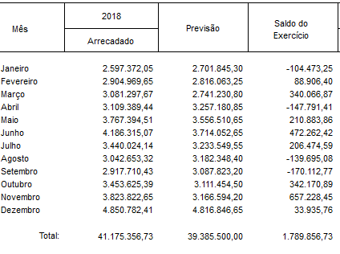

Slide 5
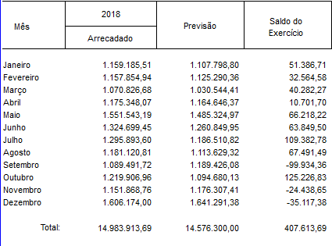
Receita Ordinária:
Meta: R$ 14.576.300,00
Realizada: R$ 14.983.913,69
Diferença: R$ 407.613,69

Slide 6
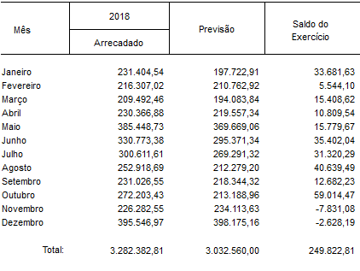
Receitas de Impostos p/ Educação
Meta: R$ 3.032.560,00
Realizada: R$ 3.282.382,81
Diferença: R$ 249.822,81

Slide 7
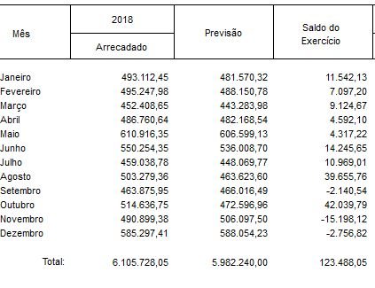
Receitas de Impostos p/ Saúde
Meta: R$ 5.982.240,00
Realizada: R$ 6.105.728,05
Diferença: R$ 123.488,05

Slide 8
Receitas Vinculadas
Meta: R$ 15.794.400,00
Realizada: R$ 16.803.332,18
Diferença: R$ 1.008.932,18

Slide 9
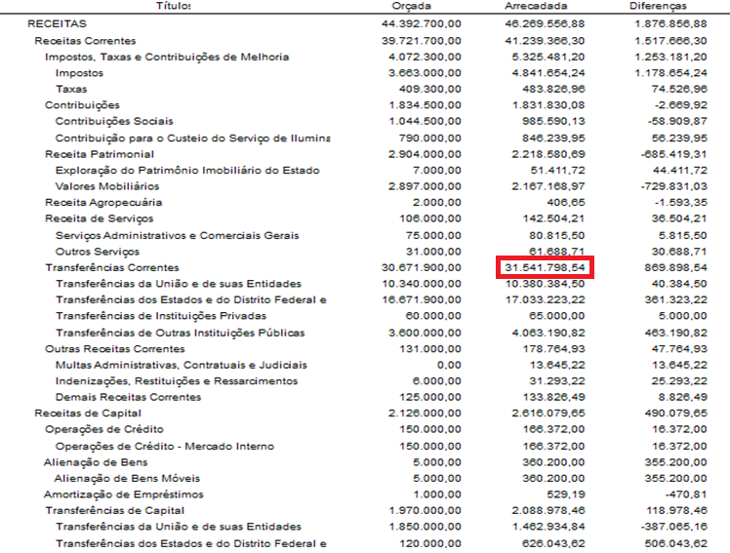
Comportamento da Receita

Slide 10
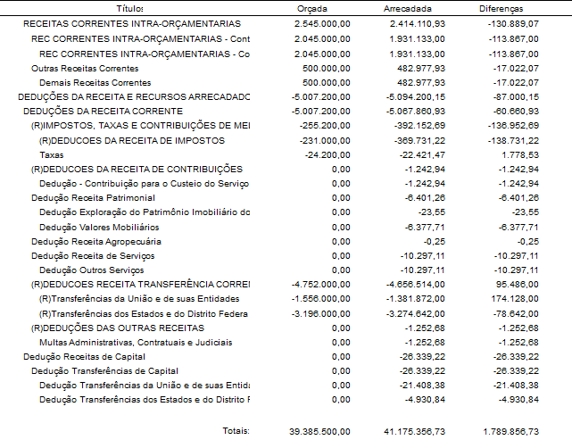

Slide 11
Comportamento da Despesa
 | DESPESA EMPENHADA ATÉ O 3º QUAD | DESPESA LIQUIDADA ATÉ O 3º QUAD | DESPESA PAGA ATÉ O 3º QUAD | DESPESA EMPENHADA A PAGAR
Prefeitura Municipal | 24.543.980,00 | 23.446.579,02 | 22.945.949,45 | 1.598.030,55
Saúde | 8.276.662,11 | 7.808.918,38 | 7.649.351,54 | 627.310,57
Ipreancarlos | 2.780.567,71 | 2.775.717,71 | 2.768.217,86 | 12.349,85
Câmara | 1.548.924,77 | 1.548.924,77 | 1.548.924,77 | 0,00
TOTAL | 37.150.134,59 | 35.580.139,88 | 34.912.443,62 | 2.237.690,97

Slide 12
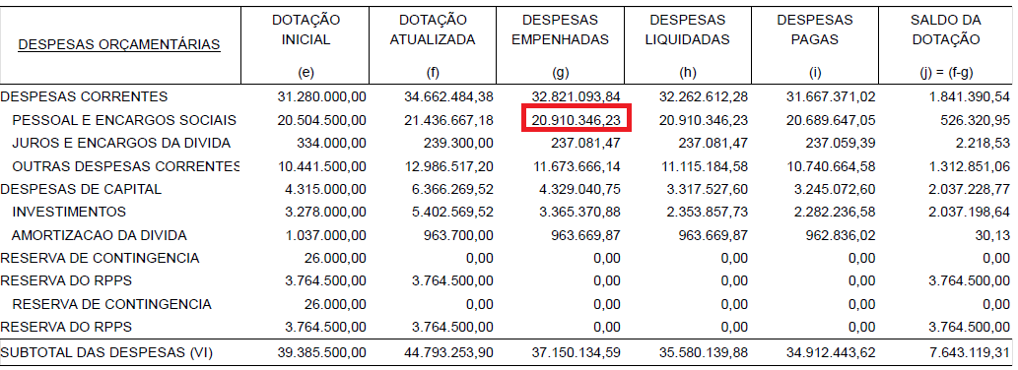

Slide 13
Restos a Pagar
Exercícios Anteriores | R$ 905.687,55
Exercício 2018 | R$ 2.237.690,97
Restos Processados | R$ 667.696,26
Restos Não Processados | R$ 1.569.994,71
Total Restos | R$ 3.143.378,52

Slide 14
Saldo bancário em 31/12/2018
Prefeitura Municipal – R$ 3.392.678,34
Fundo Municipal De Saúde – R$ 1.548.269,91
Ipreancarlos – R$ 28.529.08,23
Câmara - R$ 0,00

Slide 15
TRANSFERÊNCIAS FINANCEIRAS
Fundo Municipal De Saúde -R$ 6.335.537,18
Câmara Municipal – R$ 1.750.000,00
Ipreancarlos – R$ 323.864,82

Slide 16
Amortização das Dívidas
CREDOR | VALOR AMORTIZADO | JUROS E ENCARGOS | SALDO EM 31/12/2018
COHAB | 9.870,08 | 378,42 | 3.592,88
INSS | 10.330,44 | 26.795,88 | 74.749,45
INSS | 1.828,20 | 4.394,64 | 240.193,35
BADESC Nº 2015006901 | 707.493,01 | 57.616,04 | 732.242,12
BRDE | 234.148,14 | 147.896,49 | 1.187.897,23
TOTAL | 963.669,87 | 237.081,47 | 2.238.675,13

Slide 17
Despesa com Pessoal
A Lei de Responsabilidade Fiscal em seu art.22, parágrafo único, estabelece, para os Municípios um limite prudencial de gastos com pessoal e encargos de 51,30% da Receita Corrente Líquida. Contudo, é importante ressaltar que, o limite máximo das despesas com pessoal e encargos permitido ao Poder Executivo, conforme mesmo dispositivo legal, é de 54%.
Despesa com Pessoal sobre a RCL - Executivo – 50,04 %
Despesa com Pessoal sobre a RCL – Legislativo – 3,19%

Slide 18
Gastos com SAÚDE
Gastos com EDUCAÇÃO
Valor Realizado | Percentual
R$ 6.041.515,01 | 21,77%
Valor Realizado | Percentual
R$ 7.952.786,14 | 28,05%

Slide 19
Resultado Primário
O resultado primário é definido pela diferença entre receitas e despesas do governo, excluindo-se da conta as receitas e despesas com juros. Caso essa diferença seja positiva, tem-se um superávit primário; caso seja negativa, tem-se um déficit primário.
R$ 3.834.637,13

Slide 20
Resultado Nominal
De acordo com Manual de Demonstrativos Fiscais: O objetivo da apuração do Resultado Nominal é medir a evolução da Dívida Fiscal Líquida.
Cálculo do Resultado Nominal | 31/12/2017 | 31/12/2018
Divida Consolidada | 2.973.267,72 | 2.238.675,13
Deduções (disponibilidade de cx – RP processados) | 2.838.970,48 | 4.283.292,33
Divida Consolidada Liquida | 134.297,24 | -2.044.617,20
Resultado Nominal |  | 2.178.914,44

Slide 21
AVALIAÇÃO DO CUMPRIMENTO DAS METAS FÍSICAS E FINANCEIRAS
3º QUADRIMESTRE DE 2018

Slide 22
Código | Programa/Ação | Produto | Unidade Medida | Meta Física |  |  | Meta Financeira
 |  |  |  | Prevista | Realizada | Diferença | Prevista | Realizada | Diferença
0001 | GESTÃO EFICIENTE E RESPONSÁVEL
2001 | Manutenção do Gabinete do Prefeito | Diversos | Unidade | 1 | 1 | - | 301.500 | 327.865 | 26.365
2002 | Manutenção do Conselho Tutelar | Diversos | Unidade | 530 | 600 | 70 | 64.000 | 41.997 | (22.003)
Projeto Atividade 2001
Vale alimentação, salários, cópia/impressão, serviços de informática, combustível, passagem aérea Brasília, IPREV, Diárias, verba indenizatória, internet, material permanente, material de expediente, entre outros.
Projeto Atividade 2002
Telefone fixo, vale alimentação conselheiras, salários, encargos patronais, locação de sala, energia elétrica, diária, passagem aérea, entre outros.

Slide 23
Código | Programa/Ação | Produto | Unidade Medida | Meta Física |  |  | Meta Financeira
 |  |  |  | Prevista | Realizada | Diferença | Prevista | Realizada | Diferença
0002 | MODERNIZAÇÃO E INOVAÇÃO ADM
2003 | Manutenção da Secretaria de Administração | Diversos | Unidade | 1 | 1 | - | 548.750 | 597.906 | 49.156
0001 | Amortização do Déficit Atuarial | Diversos | Unidade | 1 | 1 | - | 180.000 | 227.115 | 47.115
1005 | Revitalização, Reforma da Sede Administrativa | Obra Exec. | Unidade | 1 | 1 | - | 170.000 | 43.117 | (126.883)
Projeto Atividade 2003
É tudo o que for usado na Secretaria de Administração e Finanças. Gasolina, telefone, internet, publicação no Dom e na Imprensa Nacional, consultas médicas e admissional; serviço de consultoria; energia elétrica; tarifas bancárias, cópias/impressão, adiantamento pequenas despesas, locação de softwares, material de consumo, gêneros alimentícios, limpeza (papel toalha, papel higiênico, vassouras, gás, agua, café), vale alimentação, salários, encargos patronais, estagiários, serviços técnicos profissionais tributação, INSS terceiros, som volante, material de expediente, suporte TI, auxílio financeiro uso veículo próprio, serviços de postagem, manutenção material permanente, inscrição cursos/congressos, diárias, certificado digital, material permanente, entre outros.
Projeto Atividade 0001
Despesa empenhada quanto à amortização do déficit atuarial – como é um fundo de pensão é normal ter isso, pois, é a diferença negativa entre o ativo (bens e direitos) e obrigações (passivo), pois, quando é mensurado o passivo, é considerado todos os benefícios que devem ser pagos para os participantes, aposentados e pensionistas, até o final da vida de quem vai receber. É feito como se o fundo tivesse que pagar tudo a vista, mas vai ser desembolsado ao longo de vários anos, de forma mensal.
Projeto Atividade 1005
Compra de Piso e outros materiais para hall de entrada, Reforma do Telhado e Cozinha.

Slide 24
Código | Programa/Ação | Produto | Unidade Medida | Meta Física |  |  | Meta Financeira
 |  |  |  | Prevista | Realizada | Diferença | Prevista | Realizada | Diferença
0003 | PLANEJANDO ANTONIO CARLOS PARA O FUTURO
2028 | Manutenção da Secretaria de Planejamento | Diversos | Unidade | 1 | 1 | - | 121.000 | 144.377 | 23.377
2029 | Defesa Civil | Ações | Unidade | 1 | - | (1) | 500 | - | (500)
Projeto Atividade 2028
Todas as despesas para Manutenção da Secretaria de Planejamento. Adiantamento para cobrir pequenas despesas, Combustível, salários, lavação veículos, suporte informática, cópias/impressão, estagiárias, internet, arts, projetos, material de expediente, inscrição curso/congresso, seguro veículo, material de copa/cozinha/limpeza, vale alimentação, encargos patronais, entre outros.

Slide 25
Código | Programa/Ação | Produto | Unidade Medida | Meta Física |  |  | Meta Financeira
 |  |  |  | Prevista | Realizada | Diferença | Prevista | Realizada | Diferença
0004 | ESPORTE, LAZER, BEM ESTAR E JUVENTUDE
2026 | Incentivo ao Esporte Amador | Atleta | Unidade | 250 | 286 | 36 | 280.000 | 274.652 | (5.348)
Projeto Atividade 2026
Todas das despesas com o projeto incentivo ao esporte amador. (Manutenção de Veículos, Vale Alimentação dos servidores, Salários, Estagiário, combustível, arbitragem futebol amador, arbitragem voleibol, arbitragem karatê, material de construção, uniformes handebol, Material de Consumo, Consumo de água, energia elétrica, lavação veículos, material de limpeza, serviços de TI, adiantamentos para pequenas despesas, cópias/impressão, internet, telefone, seguro de veículo, material permanente, contratação profissionais prestadores de serviços modalidades de handebol, futsal, vôlei, futebol de campo, karatê, ginástica artística, diárias, auxílio financeiro, inscrições competições, medalhas, troféus, material esportivo, entre outros.

Slide 26
Código | Programa/Ação | Produto | Unidade Medida | Meta Física |  |  | Meta Financeira
 |  |  |  | Prevista | Realizada | Diferença | Prevista | Realizada | Diferença
0005 | TURISMO E DESENVOLVIMENTO
2027 | Promoção e Apoio das Atividades Turísticas | Diversos | Unidade | 1 | 3 | 2 | 28.000 | 56.603 | 28.603
Projeto Atividade 2027
Pagamento salário coordenador de turismo, Vale alimentação, encargos patronais, Manutenção, pneus e peças veículos, Stammtisch, Natal Iluminado, Decoração Natalina, entre outros.

Slide 27
Código | Programa/Ação | Produto | Unidade Medida | Meta Física |  |  | Meta Financeira
 |  |  |  | Prevista | Realizada | Diferença | Prevista | Realizada | Diferença
0006 | EDUCAÇÃO A BASE DO FUTURO
1001 | Ampliação Rede Física Ensino Fundamental | Obra Exec. | Unidade | 1 | - | (1) | 140.000 | - | (140.000)
1002 | Ampliação Rede Física do Ensino Infantil | Obra Exec. | Unidade | 1 | - | (1) | 140.000 | 5.412 | (134.588)
1003 | Aquisição de Veículos para o Transp. Escolar | Veículo | Unidade | 1 | - | (1) | 250.000 | - | (250.000)
2004 | Oferta de Alimentação Escolar | Refeição/Dia | Unidade | 1160 | 1.216 | 56 | 90.500 | 84.433 | (6.067)
2005 | Manutenção do Ensino Fundamental | Aluno | Unidade | 469 | 482 | 13 | 840.200 | 1.119.743 | 279.543
2006 | Manutenção do Ensino Infantil | Aluno | Unidade | 495 | 549 | 54 | 1.120.360 | 1.455.502 | 335.142
2007 | Manutenção do Transporte Escolar | Aluno | Unidade | 1.204 | 1.710 | 506 | 457.500 | 424.626 | (32.874)
2008 | Apoio aos Estudantes de Ensino Médio | Aluno | Unidade | 97 | 49 | (48) | 54.000 | 72.212 | 18.212
2009 | Apoio aos Estudantes do Ensino Superior | Aluno | Unidade | 217 | 169 | (48) | 64.000 | 27.543 | (36.457)
2011 | Manutenção da Educação de Jovens e Adultos | Aluno | Unidade | 50 | 71 | 21 | 40.000 | 36.846 | (3.154)
0002 | Amortização da Dívida da Educação | Contrato | Unidade | 4 | - | (4) | 31.000 | - | (31.000)

Slide 28
Projeto Atividade 1002
Aterro Creche Loteamento João Berns
Projeto Atividade 2004
Itens de alimentação para a rede de ensino infantil – com a creche – e fundamental.
Projeto Atividade 2005
Tarifas bancárias, inscrições Fórum Undime, Curso Eletricista, patrocínio pós graduação, adiantamento para pequenas despesas, vale alimentação, salários, encargos patronais, estagiários, iprev, material permanente, diária, combustível, energia elétrica, água, seguro veículos, palestrantes, cópia/digitalização, manutenção TI, material de consumo (gás, limpeza, copa), , internet, locação de sistema betha notas de frequência, manutenção de veículo, licenciamento veículo e DPVAT, certificado digital, assinatura jornal, serviços de pintura, lavação veículo, entre outras.
Projeto Atividade 2006
Se refere a energia elétrica e água da rede infantil,estagiários, serviços técnicos de informática, despesa de pessoal, encargos patronais cópia/impressão, calhas, barra de apoio, serviço de pintura, serviços de solda, internet, material de consumo (limpeza, copa, cozinha), locação de sistema notas de frequência, vale alimentação, material educativo, entre outras.
Projeto Atividade 2007
Tudo que é para o transporte escolar. *Taxa de licenciamento, DPVAT, peças e manutenção de veículos, hora oficina, , lavação, salários, vale alimentação, combustível, pneus, uniformes motoristas e monitores, leitor biométrico, locação de veículo, entre outros.
Projeto Atividade 2008
Aquisição de passe escolar para estudantes do ensino médio e consulta de saldos e também conserto e manutenção de veículos.
Projeto Atividade 2009
Aquisição de passe escolar para estudantes do ensino superior,
Projeto Atividade 2011
Pagamento empresa que presta serviços para realização do supletivo.

Slide 29
Código | Programa/Ação | Produto | Unidade Medida | Meta Física |  |  | Meta Financeira
 |  |  |  | Prevista | Realizada | Diferença | Prevista | Realizada | Diferença
0007 | CULTURA, NOSSA IDENTIDADE E EXPRESSÃO
2012 | Manutenção da Biblioteca Municipal | Visitas | Unidade | 1.000 | 1.054 | 54 | 39.700 | 55.111 | 15.411
2013 | Apoio a Eventos, Grupos, Manifest. Culturais | Diversos | Unidade | 1 | 4 | 3 | 44.400 | 83.938 | 39.538
2014 | Preserv. e Recuperação Patrimônio Histórico | Patrimônio | Unidade | - | 1 | (1) | 6.000 | 35.476 | 29.476
2022 | Manutenção do Projeto Escola de Música | Aluno | Unidade | 180 | 160 | (20) | 24.000 | 29.164 | 5.164
1004 | Reforma e Revitalização do Centro Cultural | Obra Exec. | Unidade | 1 | - | (1) | 50.000 | - | (50.000)
Projeto Atividade 2012
Despesa pessoal, suporte técnico de informática. Mensalidade Software, vale alimentação, entre outros
Projeto Atividade 2013
Diárias, estagiário, despesa de pessoal, encargos patronais, locação de imóvel escola de música, vale alimentação. Despesas 7 de setembro, escola de música, Recital, Formatura Proerd e Locação de Tendas.
Projeto Atividade 2014
Gastos com Água Casa Ludvig, serviços engenharia civil com fornecimento de material e mão de obra continuação restauração da casa Ludvig.
Projeto Atividade 2022
Locação de Imóvel para escola de música, Energia Elétrica, cópia impressão, pagamento professores de música.

Slide 30
Código | Programa/Ação | Produto | Unidade Medida
 |  |  |  | Prevista | Realizada | Diferença | Prevista | Realizada | Diferença
0008 | PROTEÇÃO SOCIAL PARA UM FUTURO MELHOR
2010 | Apoio a APAE | Entidade | Unidade | 1 | 1 | - | 125.000 | 40.800 | (84.200)
2015 | Manutenção de Ações da Assistência Social | Diversos | Unidade | 550 | 882 | 332 | 72.500 | 99.568 | 27.068
2016 | Atenção a População da Terceira Idade | Pessoas | Unidade | 300 | 350 | 50 | 31.400 | 28.889 | (2.511)
2017 | Manutenção do FIA | Atendimento | Unidade | 590 | 600 | 15 | 1.000 | - | (1.000)
1007 | Construção do CRAS e Aquis. Equipamentos | Obra Exec. | Unidade | 1 | - | (1) | 155.000 | 2.316 | (152.684)
Projeto Atividade 2010
Transferência Realizada à APAE de Biguaçu. Atendimento à 20 alunos.
Projeto Atividade 2015
Combustível, 9 (nove)Auxílio Funeral, Lavação Veículo, Vale Alimentação, tarifas bancárias, cópias/impressões, Estagiário, Manutenção Veículo, Pneus, Dpvat, Salários, Locação de Sala CRAS, Pagamento Casa Lar, gêneros de alimentação Cofffe Break, material permanente, Curso Senar 3, entre outras.
Projeto Atividade 2016
Salários Animadoras, Vale alimentação, Coffe Break Idosos, INSS terceiros, entre outros.
Projeto Atividade 1007
Divisórias sala alugada do CRAS

Slide 31
Código | Programa/Ação | Produto | Unidade Medida
 |  |  |  | Prevista | Realizada | Diferença | Prevista | Realizada | Diferença
0009 | MANUTENÇÃO E AMPLIAÇÃO DA INFRAESTRUTURA, TRANSPORTES, MOBILIDADE DOS SERVIÇOS E ESPAÇOS PÚBLICOS
1009 | Construção, Restauração, Reforma Bens Publ. | Diversos | Unidade | 1 | 2 | 1 | 35.000 | 122.418 | 87.418
1008 | Aquisição de Equipamentos Rodoviários | Equipamento | Diversos | 1 | - | (1) | 5.000 | - | (5.000)
1010 | Pavimentação de Vias | Área | Unidade |  | 7.644 | 7.644 | - | 642.788 | 642.788
2018 | Manutenção dos Serviços do Trânsito | Diversos | Unidade | 1 | 1 | - | 33.500 | 30.768 | (2.732)
2019 | Ampliação, Melhorias, e Manut.Serv.Ilum.Pub | Ponto Luz | Unidade | 3.100 | 4.000 | 900 | 264.600 | 321.712 | 57.112
2020 | Manutenção de Equipamentos e Serv. Públicos | Diversos | Unidade | 1 | 1 | - | 880.900 | 995.224 | 114.324
2021 | Manutenção do FUREBOm | Diversos | Unidade | 1 | 1 | - | 26.000 | 16.165 | (20.904)
Projeto Atividade 1009
Drenagem Pluvial nas ruas do Município. Lote 1 - 339 metros de extensão compreendendo as ruas João Henrique Pauli, Gilberto Schmitz e Maria Raitz, Compra Escorregador Parque Praça
Projeto Atividade 1010
Pavimentação Asfáltica da rua Matias Petry Junior 3ª e 2ª etapa. Total de 185 metros, Pavimentação Asfáltica Rua São Francisco de Assis 2ª etapa, 907 metros

Slide 32
Projeto Atividade 2018
Manutenção e combustível veículos polícia civil e militar, tarifas bancárias, serviços de limpeza, INSs de terceiros, energia elétrica, serviços de manutenção preventiva e corretiva no sistema de monitoramento, lavação dos veículos,
Projeto Atividade 2019
Custeio dos serviços de iluminação pública Celesc/Cerej, contratação de empresa especializada na execução dos serviços de engenharia elétrica, material elétrico para manutenção da rede de iluminação pública. CEREJ 650 pontos e CELESC 2.315 pontos.
Projeto Atividade 2020
Combustível, Manutenção de Veículos, Tubos de Concreto, material de copa e cozinha, limpeza, internet, ferramentas, Licenciamento e Dpvat, Locação de terrenos manobra retirada de saibro, protetor solar, tábuas de madeira, despesas de pessoal, encargos patronais, lavação de veículos, adiantamento pequenas despesas, vale alimentação, seguro dos veículos, material elétrico, concreto usinado, pneus, prestação de serviço de escavadeira hidráulica, Material de construção (tijolo, cimento, ferro) calçados de segurança, entre outros.
Projeto Atividade 2021
Despesas do corpo de bombeiros do município como combustível, tarifas bancárias, cópias/impressão, telefone, manutenção do veículo, compra material permanente.

Slide 33
Código | Programa/Ação | Produto | Unidade Medida
 |  |  |  | Prevista | Realizada | Diferença | Prevista | Realizada | Diferença
0011 | MEIO AMBIENTE, PRESERVAR E PROTEGER
2024 | Manutenção da Secretaria da Agricultura e MA | Produtor | Unidade | 100 | 250 | 150 | 554.000 | 624.740 | 70.740
2025 | Serviço de Coleta e Destinação Final do Lixo | Resíduo | Tonelada | 600 | 300 | (300) | 269.000 | 269.477 | 477
1014 | Aquisição Caminhão Coletor Lixo | Equipamento | Unidade | 2 | - | (2) | 420.000 | - | (420.000)
1015 | Estrutura Administrativa do Meio Ambiente | Diversos | Unidade | 1 | - | (1) | 1.000 | - | (1.000)
Projeto Atividade 2024
Combustível, Cópias Impressões, Epagri, Manutenção de Veículos e Máquinas, Energia Elétrica, Adiantamento para pequenas despesas, Consumo de água, Internet, Despesas de pessoal, Encargos patronais, Vale Alimentação, estagiários, manutenção computadores, Material de copa/cozinha, Diárias, Internet, Material de limpeza, licenciamento e DPVAT Veículos, mudas de flores, Semens, Material Gráfico (Notas do Produtor), limpeza de ar condicionado, material de expediente, lavação, leitor biométrico, cadeiras, arquivos e estante de aço, entre outros.

Slide 34
Código | Programa/Ação | Produto | Unidade Medida
 |  |  |  | Prevista | Realizada | Diferença | Prevista | Realizada | Diferença
0012 | SAÚDE, PROMOÇÃO DA QUALIDADE DE VIDA
2030 | Manutenção da Unidade de Saúde | Atendimento | Unidade | 27.000 | 31.524 | 4.524 | 1.335.240 | 1.704.707 | 369.467
2031 | Ações de Saúde da Família | Atendimento | Unidade | 5.875 | 7.037 | 1.162 | 694.000 | 769.266 | 75.266
2032 | Ações com agentes comunitários de saúde | Atendimento | Unidade | 13.924 | 21.492 | 7.568 | 163.000 | 166.472 | 3.472
2033 | Ações de Saúde Bucal | Atendimento | Unidade | 2.825 | 4.238 | 1.413 | 88.000 | 155.089 | 67.089
2034 | Ações de Assistência Farmacêutica Básica | Atendimento | Unidade | 16.150 | 15.955 | (195) | 108.000 | 30.871 | (77.129)
2035 | Ações de Vigilância Sanitária | Atendimento | Unidade | 380 | 1.012 | 632 | 35.000 | 46.954 | 11.954
2036 | Ações de Vigilância Epidemiológica | Atendimento | Unidade | 238 | 234 | (4) | 24.000 | 54.329 | 30.329
1018 | Ampliação e Manutenção da Estrutura Saúde | Obra Exec. | Unidade | 1 | - | (1) | 20.000 | - | (20.000)
1019 | Aquisição de Veículo par a Secretaria da Saúde | Veículo | Unidade | 1 | 1 | - | 20.000 | 79.250 | 59.250
Projeto Atividade 2030
Material de Consumo, lavação de veículos, serviços de fisioterapia, exames, telefone móvel, combustível, passagens rodoviárias, consultas especializadas, manutenção de veículos, cópias/impressão, internet, locação sistema contabilidade, fórmulas/leite, despesas de pessoal, encargos patronais, destinação final lixo, vale alimentação, estagiários, tarifas bancárias, consumo de energia, água, licenciamento e dpvat veículos, entre outros.
São os atendimentos médicos de emergência /psiquiatra/ginecologista/pediatra/psicóloga/ fonoaudióloga /enfermagem emergência e procedimentos das técnicas de enfermagem;

Slide 35
Projeto Atividade 2031
Licença uso sistema gestão municipal de saúde, lavação de veículos, consultas especialistas, cópias/impressão, manutenção informática, despesas de pessoal PSF, vale alimentação PSF, despesas patronais PSF, tarifas bancárias, inscrição cursos/congressos, pneus, exames, seguro veículos, projetor, entre outros.
São os atendimentos dos profissionais do ESF (total de consultas) médico e enfermeiras;
Projeto Atividade 2032
Cópias/impressão, despesas de pessoal, encargos patronais, vale alimentação, entre outros.
São o total de visitas das agentes comunitárias de saúde;
Projeto Atividade 2033
Escova de dentes para as crianças das escolas, despesas de pessoal, encargos patronais, vale alimentação, entre outros.
Total de atendimento dos dentistas (total de consultas) e os procedimentos realizados;
Projeto Atividade 2034
Medicamento distribuído na farmácia da unidade;
Projeto Atividade 2035
Tarifas bancárias, material gráfico, cópia/impressão, lanche fiscais mirins, suporte técnico informática, despesas de pessoal, vale alimentação, despesas patronais, combustível, seguro veículo, lavação veículo, honorários periciais, entre outros.
Ações pertinentes a Vigilância Sanitária
Projeto Atividade 2036
Combustível, manutenção e veículos, cópia/impressão, despesa de pessoal, vale alimentação, encargos patronais, material de consumo, entre outros.
Ações pertinentes a Vigilância Epidemiológica;

Slide 36
Código | Programa/Ação | Produto | Unidade Medida
 |  |  |  | Prevista | Realizada | Diferença | Prevista | Realizada | Diferença
0013 | GESTAÕ DO REGIME PROPRIO DE PREVIDÊNCIA SOCIAL
2037 | Administração do Ipreancarlos | Servidor | Unidade | 280 | 285 | 5 | 53.000 | 61.990 | 8.990
0006 | Pagamento de Inativos e Pensionistas Ipre | Beneficiários | Unidade | 60 | 64 | 4 | 840.000 | 915.742 | 75.742
0007 | Pagamento de Inativos e Pensionistas Tesouro | Beneficiários | Unidade | 11 | 10 | (1) | 108.000 | 117.405 | 9.405
Projeto Atividade 0006
Até 31/12/2018 eram 64 aposentados, desses 01 se aposentou entre 01/09/2018 à 31/12/2018.
Projeto Atividade 0007
São 10 pessoas aposentadas pelo tesouro. São 05 inativos e 05 pensionistas a cargo do tesouro.

Slide 37
Código | Programa/Ação | Produto | Unidade Medida
 |  |  |  | Prevista | Realizada | Diferença | Prevista | Realizada | Diferença
0014 | ENCARGOS GERAIS
0003 | Amortização de Dívidas | Contrato | Unidade | 4 | 4 | - | 460.000 | 434.376 | (25.624)
0004 | Contribuição ao PASEP | Beneficiários | Unidade | 280 | 285 | 5 | 84.100 | 132.826 | 48.726
0005 | Contribuições a Entidades Municipalistas | Entidade | Unidade | 3 | 3 | - | 45.000 | 38.084 | (6.916)
Projeto Atividade 0003
Se refere à amortização de parcelas para o Badesc Cidades, Cohab e o parcelamento do INSS – que são duas dívidas e BRDE
Projeto Atividade 0004
É a própria despesa PASEP e a dedução de PASEP nas receitas de ICMS, FPM, ITR.
Projeto Atividade 0005
Se refere à transferência da Fecam, Confederação Nacional dos Municípios e pela contribuição à Associação dos Municípios da Granfpolis.

Slide 38
Código | Programa/Ação | Produto | Unidade Medida
 |  |  |  | Prevista | Realizada | Diferença | Prevista | Realizada | Diferença
0015 | AÇÃO LEGISLATIVA
2038 | Manut. das atividades Político Parlamentares | Sessões | Unidade | 12 | 15 | 3 | 400.000 | 475.831 | 75.831
Projeto Atividade 2038
Todos os gastos com a manutenção da Câmara de Vereadores. Manutenção equipamentos de informática, aquisição e instalação de ar condicionado, consumo de água, energia elétrica, internet, assessoria e auxílio nas atividades de contabilidade, vale alimentação, serviço de limpeza, despesa de pessoal, combustível, material de expediente, encargos patronais, material de limpeza, diárias, passagens aéreas, adiantamento pequenas despesas, aluguel de sistemas, inscrição cursos/congressos, entre outros.

Slide 39
Código | Programa/Ação | Produto | Unidade Medida
 |  |  |  | Prevista | Realizada | Diferença | Prevista | Realizada | Diferença
0016 | RESERVA DE CONTINGÊNCIA
0008 | Reserva de Contingência Instituto | Diversos | Unidade | 1 | -- | (1) | 3.764.500 | - | (3.764.500)
0009 | Reserva de Contingência Prefeitura | Diversos | Unidade | 1 | - | (1) | 26.000 | - | (26.000)

Slide 40
Obrigada pela Presença!
Boa noite!
Ana Carla Prim
Diretora de Controle Interno
Elaine A. Petry Cunradi
Contadora
26/02/2019

